Slide 1
건강한 라이프 스타일과 건강
60192344 박찬규
60192346 서장호
60221353 윤지원

Slide 2
문제 정의
어떤 요인들이 행복수준에 영향을 주는지 알아보고자 한다. 행복수준을 포함한 다른 수치들에 근거해 도시별 건강한 라이프스타일을 수치로 나열한 healthy_lifestyle_city_2021의 데이터를 바탕으로 행복의 근거들을 예측하고자 한다. 또한 행복에서 우리가 가장 중요하다고 예측한 건강에서 식단, 질병, 영양상태 등의 요소들의 중요성과 다른 생활모습과의 연관성을 찾고자 한다.

Slide 3
목차
1. Happiness levels과 라이프 스타일 요소 간 관계
2. 비만율과 라이프 스타일 요소 간 관계
3. COVID-19 확진과 비만율의 관계
4. 비만율과 섭취하는 음식 종류의 관계
5. 물, 일조량 등의 환경적 요인과 섭취하는 음식 종류의 관계
6. 영양결핍률과 섭취하는 음식 종류의 관계
7. 물, 일조량 등의 환경적 요인과 영양결핍률의 관계
8. 영양결핍률과 COVID-19 치명률, 사망률의 관계

Slide 4
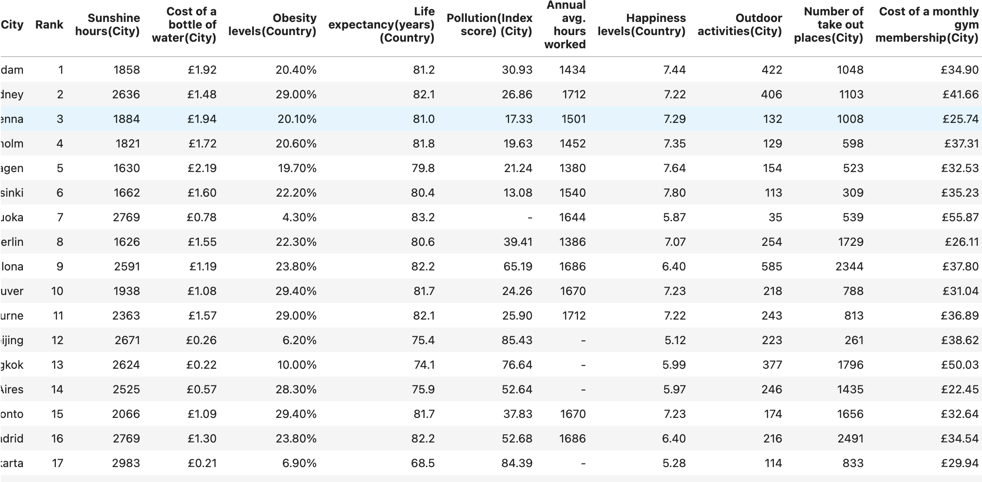
데이터 소개 - life
City (도시): 각 행의 도시 이름.
Rank (순위): 도시의 순위(예: 가장 낮은 순위일수록 높은 등급)
Sunshine hours (도시의 일조 시간): 해당 도시의 연간 평균 일조 시간
Cost of a bottle of water (도시에서의 물 병 가격): 해당 도시에서 물 병의 가격
Obesity levels (Country) (비만 수준 - 국가): 해당 도시가 속한 국가의 비만 수준
Life expectancy (years) (Country) (평균 수명 - 국가): 해당 도시가 속한 국가의 평균 수명
Pollution (Index score) (City) (대기 오염 지수 - 도시): 해당 도시의 대기 오염 지수 점수
Annual avg. hours worked (연평균 근로 시간): 근로자들의 연간 평균 근로 시간
Happiness levels (Country) (행복 수준 - 국가): 해당 도시가 속한 국가의 행복 수준
Outdoor activities (도시에서의 야외 활동): 해당 도시에서 즐길 수 있는 야외 활동의 다양성 수준.
Number of take out places (도시의 테이크아웃 장소 수): 해당 도시 내의 테이크아웃 장소의 수
Cost of a monthly gym membership (도시에서의 월간 체육관 회원비): 해당 도시에서의 월간 체육관 회원비용.
Healthy Lifestyle Cities Report 2021 - healthy_lifestyle_city_2021.csv

Slide 5
데이터 전처리 - life
열 이름 변경:
'City' 열을 'Country'로, 그리고 다른 열 이름들도 주어진 딕셔너리에 따라 변경됩니다.
결측치 정제:
'Sunshine hours', 'Pollution(Index score)', 'Annual avg. hours worked' 열의 결측치를 각각 해당 열의 평균값으로 대체합니다.
단위 기호 제거:
'Obesity levels', 'Cost of a bottle of water', 'Cost of a monthly gym membership' 열의 값에서 단위 기호를 제거하고 숫자형으로 변환합니다.
도시를 국가로 변환:
'Country' 열의 값 중 일부 도시를 해당 국가로 매핑합니다.

Slide 6
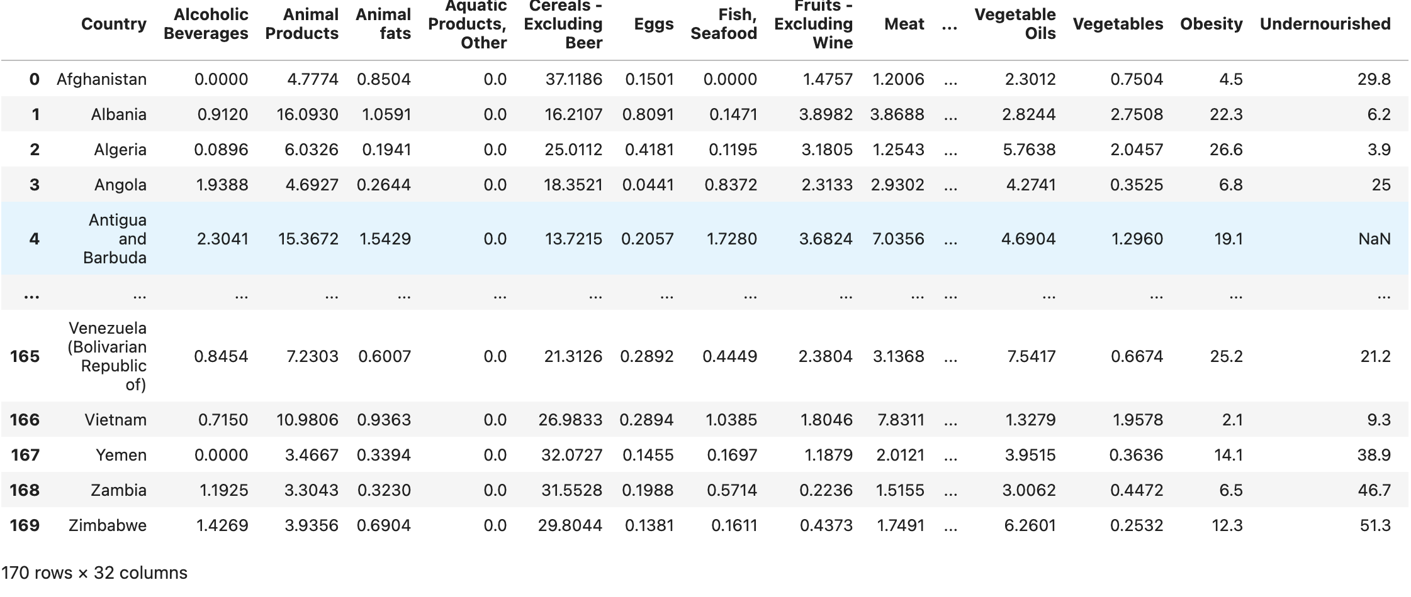
데이터 소개 -food
1. Country (국가): 각 행의 국가 이름
2. Alcoholic Beverages (주류 소비): 주류 소비량
3. Animal Products (동물성 제품 소비): 동물성 식품의 총 소비량
4. Animal Fats (동물성 지방 소비): 동물성 지방의 소비량
5. Aquatic Products, Other (수산물 및 기타 수산물 소비): 수산물 및 기타 수산물의 소비량
6. Cereals - Excluding Beer (곡물 - 맥주 제외): 맥주를 제외한 곡물의 소비량
7. Eggs (계란 소비): 계란의 소비량
8. Fish, Seafood (어류, 해산물 소비): 어류 및 해산물의 소비량
9. Fruits - Excluding Wine (과일 - 와인 제외): 와인을 제외한 과일의 소비량
10. Meat (육류 소비): 총 육류 소비량
11. Vegetable Oils (식물성 오일 소비): 식물성 오일의 소비량
12. Vegetables (채소 소비): 채소의 소비량
13. Obesity (비만율): 국가별 비만율
14. Undernourished (국가 내 영양실조율): 국가 내 영양실조율
15. Confirmed (확인된 COVID-19 확진자 수): 국가별 확인된 COVID-19 확진자 수
16. Deaths (COVID-19 사망자 수): 국가별 COVID-19 사망자 수
17. Recovered (COVID-19 회복자 수): 국가별 COVID-19 회복자 수
18. Active (활성 COVID-19 환자 수): 현재 활성 상태인 COVID-19 환자 수
19. Population (인구): 국가별 인구 수
20. Unit (all except Population) .
COVID-19 Healthy Diet Dataset - Food_Supply_kcal_Data.csv

Slide 7
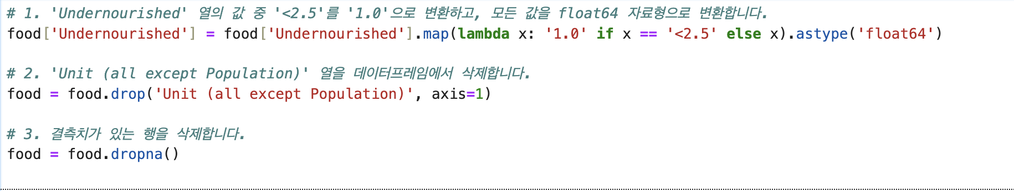
데이터 전처리 - food

Slide 8
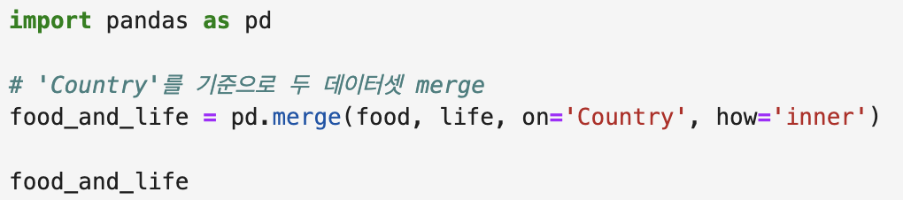
데이터 전처리 - food, life → merge

Slide 9
Happiness levels에 가장 큰 영향을 미치는 요인 분석
01

Slide 10
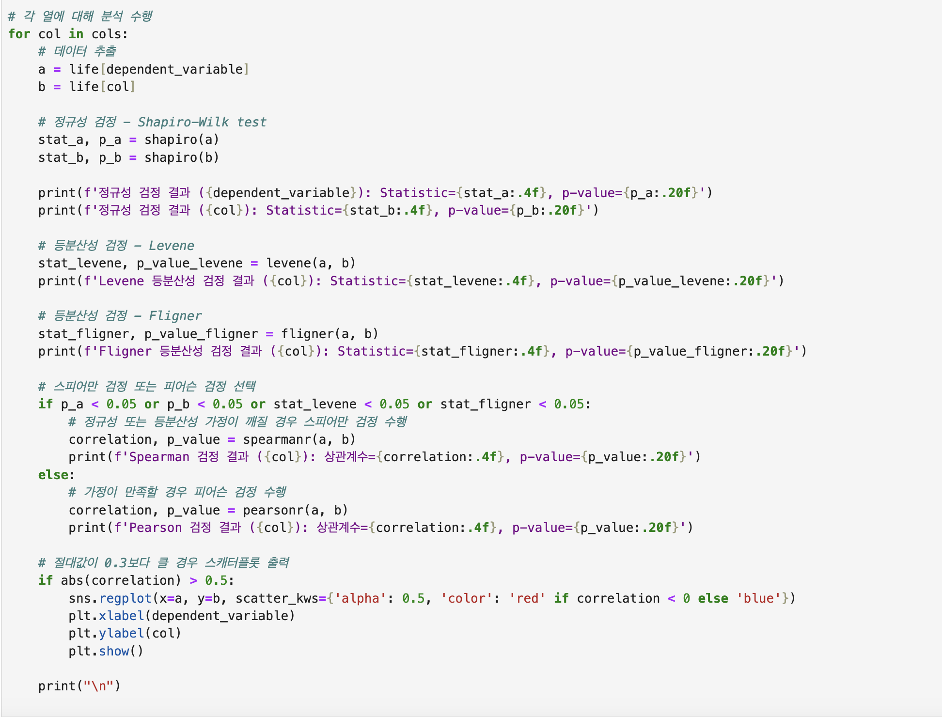
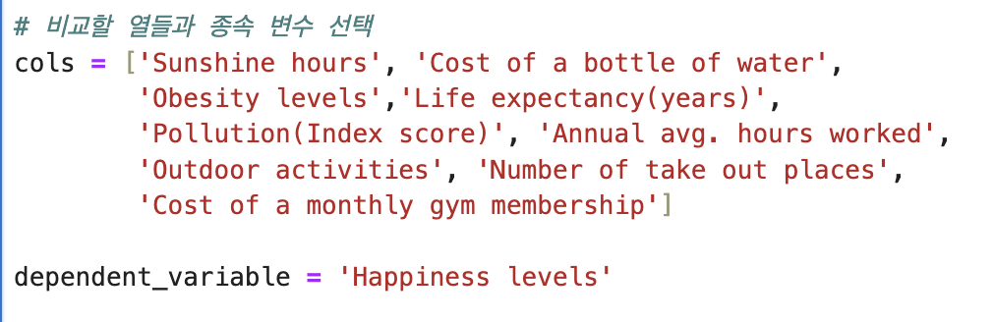
Happiness levels과 라이프 스타일 요소 간 관계

Slide 11
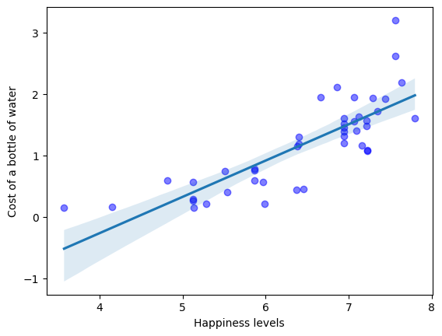
Happiness levels VS Cost of bottle of water
이 그래프와 결과는 물의 가격과 행복 수준 간의 강한 양의 상관관계를 시각적으로 확인합니다. 물의 가격이 상승할수록 행복 수준도 상승하는 경향이 있습니다.
정규성 검정 결과 (Happiness levels): Statistic=0.9092, p-value=0.00211808481253683567
정규성 검정 결과 (Cost of a bottle of water): Statistic=0.9534, p-value=0.07345357537269592285
Levene 등분산성 검정 결과 (Cost of a bottle of water): Statistic=2.2526, p-value=0.13704853205147365935
Fligner 등분산성 검정 결과 (Cost of a bottle of water): Statistic=1.0598, p-value=0.30326166871322102203
Spearman 검정 결과 (Cost of a bottle of water): 상관계수=0.8242, p-value=0.00000000000621643408

Slide 12
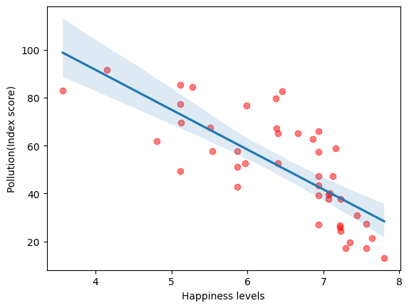
Happiness level VS Pollution
이 그래프와 결과는 오염정도와 행복 수준 간의 강한 음의 상관관계를 시각적으로 확인합니다. 오염도가 하락 할수록 행복 수준도 상승하는 경향이 있습니다
정규성 검정 결과 (Happiness levels): Statistic=0.9092, p-value=0.00211808481253683567
정규성 검정 결과 (Pollution(Index score)): Statistic=0.9667, p-value=0.23032510280609130859 Levene
등분산성 검정 결과 (Pollution(Index score)): Statistic=99.8831, p-value=0.00000000000000046802 Fligner
등분산성 검정 결과 (Pollution(Index score)): Statistic=51.0477, p-value=0.00000000000090146762
Spearman 검정 결과 (Pollution(Index score)): 상관계수=-0.8232, p-value=0.00000000000692489846

Slide 13
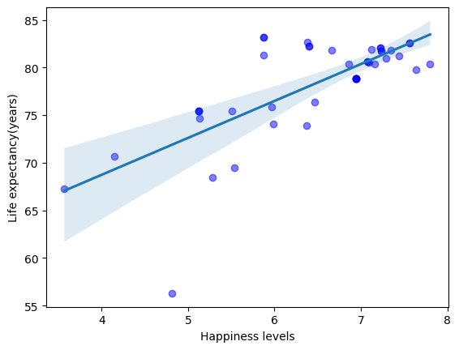
Happiness levels VS Life expectancy
이 그래프와 결과는 기대 수명과 행복 수준 간의 강한 양의 상관관계를 시각적으로 확인합니다. 이는 기대 수명이 증가할수록 행복 수준도 증가한다는 관찰을 뒷받침하며, 이는 질병 예방 및 의료 서비스의 향상이 행복에 긍정적인 영향을 미칠 수 있다는 가설을 뒷받침합니다.
정규성 검정 결과 (Happiness levels): Statistic=0.9092, p-value=0.00211808481253683567
정규성 검정 결과 (Life expectancy(years)): Statistic=0.7850, p-value=0.00000140098029532965
Levene 등분산성 검정 결과 (Life expectancy(years)): Statistic=16.0644, p-value=0.00012985288526244973
Fligner 등분산성 검정 결과 (Life expectancy(years)): Statistic=21.6059, p-value=0.00000334828816850522
Spearman 검정 결과 (Life expectancy(years)): 상관계수=0.5725, p-value=0.00004893824159814498

Slide 14
비만율과 라이프 스타일 요소들의 관계
02

Slide 15
비만율과 라이프 스타일 요소 간 관계
정규성 검정 결과 (Obesity levels): Statistic=0.9035, p-value=0.00140059425029903650
정규성 검정 결과 (Sunshine hours): Statistic=0.9439, p-value=0.03266043588519096375
Levene 등분산성 검정 결과 (Sunshine hours): Statistic=114.1480, p-value=0.00000000000000001893
Fligner 등분산성 검정 결과 (Sunshine hours): Statistic=55.5190, p-value=0.00000000000009255890
Spearman 검정 결과 (Sunshine hours): 상관계수=0.3346, p-value=0.02643802248436251737
정규성 검정 결과 (Obesity levels): Statistic=0.9035, p-value=0.00140059425029903650
정규성 검정 결과 (Cost of a bottle of water): Statistic=0.9534, p-value=0.07345357537269592285
Levene 등분산성 검정 결과 (Cost of a bottle of water): Statistic=57.7042,pvalue=0.00000000003441344446
Fligner 등분산성 검정 결과 (Cost of a bottle of water): Statistic=37.3796, pvalue=0.00000000097231435411
Spearman 검정 결과 (Cost of a bottle of water): 상관계수=0.1329, p-value=0.38991230829564726967
정규성 검정 결과 (Obesity levels): Statistic=0.9035, p-value=0.00140059425029903650
정규성 검정 결과 (Life expectancy(years)): Statistic=0.7850, p-value=0.00000140098029532965
Levene 등분산성 검정 결과 (Life expectancy(years)): Statistic=13.6262, p-value=0.00039067928112157302
Fligner 등분산성 검정 결과 (Life expectancy(years)): Statistic=12.3402, p-value=0.00044330354486013822
Spearman 검정 결과 (Life expectancy(years)): 상관계수=-0.0977, p-value=0.52810180226285252658
정규성 검정 결과 (Obesity levels): Statistic=0.9035, p-value=0.00140059425029903650
정규성 검정 결과 (Pollution(Index score)): Statistic=0.9667, p-value=0.23032510280609130859
Levene 등분산성 검정 결과 (Pollution(Index score)): Statistic=26.7047, p-value=0.00000151832257728926
Fligner 등분산성 검정 결과 (Pollution(Index score)): Statistic=18.1036, p-value=0.00002092107624157474
Spearman 검정 결과 (Pollution(Index score)): 상관계수=-0.1531, p-value=0.32098076912553197282
정규성 검정 결과 (Obesity levels): Statistic=0.9035, p-value=0.00140059425029903650
정규성 검정 결과 (Annual avg. hours worked): Statistic=0.9408, p-value=0.02517922781407833099
Levene 등분산성 검정 결과 (Annual avg. hours worked): Statistic=33.0273, p-value=0.00000013502312340704
Fligner 등분산성 검정 결과 (Annual avg. hours worked): Statistic=17.1226, p-value=0.00003504361941753612
Spearman 검정 결과 (Annual avg. hours worked): 상관계수=0.4358, p-value=0.00310950815783077317
정규성 검정 결과 (Obesity levels): Statistic=0.9035, p-value=0.00140059425029903650
정규성 검정 결과 (Happiness levels): Statistic=0.9092, p-value=0.00211808481253683567
Levene 등분산성 검정 결과 (Happiness levels): Statistic=54.0894, p-value=0.00000000010484684202
Fligner 등분산성 검정 결과 (Happiness levels): Statistic=34.7233, p-value=0.00000000380053059957
Spearman 검정 결과 (Happiness levels): 상관계수=0.2591, p-value=0.08949360359364867679
정규성 검정 결과 (Obesity levels): Statistic=0.9035, p-value=0.00140059425029903650
정규성 검정 결과 (Outdoor activities): Statistic=0.9444, p-value=0.03410947322845458984
Levene 등분산성 검정 결과 (Outdoor activities): Statistic=54.5332, p-value=0.00000000009129753103
Fligner 등분산성 검정 결과 (Outdoor activities): Statistic=47.4381, p-value=0.00000000000567676778
Spearman 검정 결과 (Outdoor activities): 상관계수=0.2476, p-value=0.10510926833665407143
정규성 검정 결과 (Obesity levels): Statistic=0.9035, p-value=0.00140059425029903650
정규성 검정 결과 (Number of take out places): Statistic=0.7449, p-value=0.00000022453011183643
Levene 등분산성 검정 결과 (Number of take out places): Statistic=23.6435, p-value=0.00000517979387231084
Fligner 등분산성 검정 결과 (Number of take out places): Statistic=52.6602, p-value=0.00000000000039655434
Spearman 검정 결과 (Number of take out places): 상관계수=0.1493, p-value=0.33354968548944485818
정규성 검정 결과 (Obesity levels): Statistic=0.9035, p-value=0.00140059425029903650
정규성 검정 결과 (Cost of a monthly gym membership): Statistic=0.9416, p-value=0.02694516256451606750
Levene 등분산성 검정 결과 (Cost of a monthly gym membership): Statistic=3.7645, p-value=0.05562676726684966794
Fligner 등분산성 검정 결과 (Cost of a monthly gym membership): Statistic=3.5666, p-value=0.05895428064855148809
Spearman 검정 결과 (Cost of a monthly gym membership): 상관계수=-0.1020, p-value=0.50990577533540415445

Slide 16
COVID-19 확진과 비만율의 관계
03

Slide 17
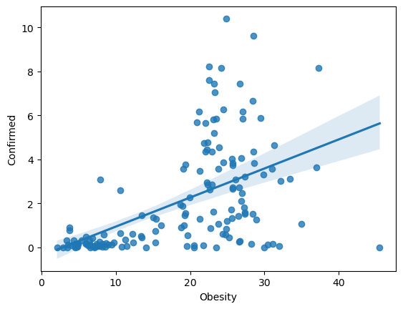
3. COVID-19 확진과 비만율의 관계
정규성 검정 결과 (Confirmed): Statistic=0.8204, p-value=0.00000000000179627016
정규성 검정 결과 (Obesity): Statistic=0.9333, p-value=0.00000127858925225155
등분산성 검정 결과: Statistic=160.8276, p-value=0.00000000000000000000
Spearman검정 -> 상관계수: 0.5723 p-value: 0.00000000000000897039

Slide 18
COVID-19 확진과 비만율의 관계
통계적 유의성 - 상관계수와 P-value: 분석에서 사용된 상관계수 및 P-value 모두 유의수준에서 통계적으로 의미 있음.
결론 및 시사점 비만률과 코로나 확진율 간에 양의 상관관계가 있음을 확인할 수 있다. 이는 비만과 코로나 간의 상호작용이 있을 수 있으며, 비만율이 높은 지역에서 코로나 확진율도 높을 수 있다는 가능성을 시사한다. 이를 통해 정부와 건강 당국은 비만률이 높은 지역에서의 예방 및 건강 교육을 강화해야 할 것입니다. 건강한 생활습관과 비만 관리는 코로나 및 기타 감염병의 예방에 중요한 역할을 할 수 있을 것으로 예측된다.
한계 및 주의사항 - 데이터 한계: 결과는 관측된 데이터에 기반하며 다양한 요인들이 결과에 영향을 미칠 수 있음. - 다양한 요인의 영향: 다양한 요인들이 결과에 영향을 미치므로, 향후 연구에서 이를 고려한 추가적인 분석이 필요.

Slide 19
비만율과 섭취하는 음식 종류의 관계
04

Slide 20
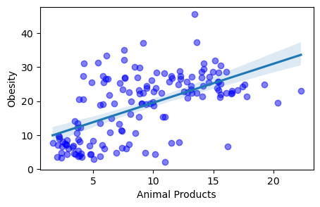
4. 비만율과 섭취하는 음식 종류의 관계(Animal Products)
정규성 검정 결과 (Obesity): Obesity Statistic=0.9333, p-value=0.00000127858925225155
정규성 검정 결과 (Animal Products): Animal Products Statistic=0.9575, p-value=0.00011729457037290558
등분산성 검정 결과: Statistic=61.0055, p-value=0.000000000000091630231081826332
Spearman검정 (Animal Products vs Obesity) -> 상관계수: 0.5662 p-value: 0.00000000000001960834

Slide 21
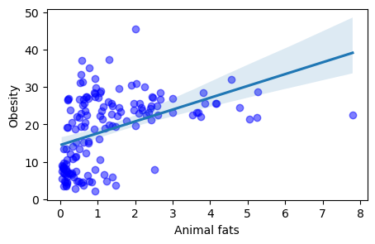
4. 비만율과 섭취하는 음식 종류의 관계(Animal fats)
정규성 검정 결과 (Obesity): Obesity Statistic=0.9333, p-value=0.00000127858925225155
정규성 검정 결과 (Animal fats): Animal fats Statistic=0.8018, p-value=0.00000000000036137038
등분산성 검정 결과: Statistic=225.0912, p-value=0.000000000000000000000000000000
Spearman검정 (Animal fats vs Obesity) -> 상관계수: 0.5390 p-value: 0.00000000000055538151

Slide 22
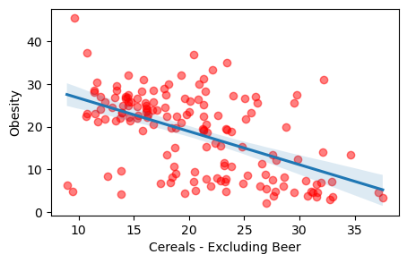
4. 비만율과 섭취하는 음식 종류의 관계(Cereals - Excluding Beer)
정규성 검정 결과 (Obesity): Obesity Statistic=0.9333, p-value=0.00000127858925225155
정규성 검정 결과 (Cereals - Excluding Beer): Cereals - Excluding Beer Statistic=0.9698,
p-value=0.00183851050678640604
등분산성 검정 결과: Statistic=23.3997, p-value=0.000002088834491180852211237055
Spearman검정 (Cereals - Excluding Beer vs Obesity) -> 상관계수: -0.5047 p-value: 0.00000000002496821733

Slide 23
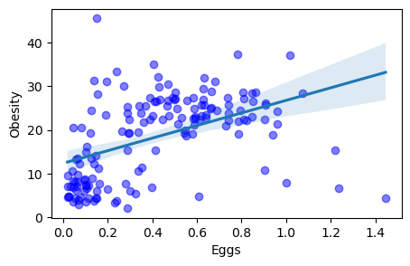
4. 비만율과 섭취하는 음식 종류의 관계(Eggs)
정규성 검정 결과 (Obesity): Obesity Statistic=0.9333, p-value=0.00000127858925225155
정규성 검정 결과 (Eggs): Eggs Statistic=0.9366, p-value=0.00000222735798161011
등분산성 검정 결과: Statistic=276.3927, p-value=0.000000000000000000000000000000
Spearman검정 (Eggs vs Obesity) -> 상관계수: 0.5417 p-value: 0.00000000000040240672

Slide 24
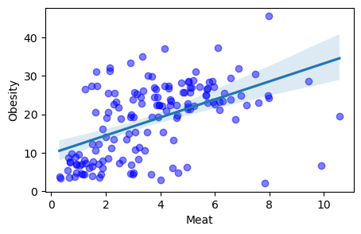
4. 비만율과 섭취하는 음식 종류의 관계(Meat)
정규성 검정 결과 (Obesity): Obesity Statistic=0.9333, p-value=0.00000127858925225155
정규성 검정 결과 (Meat): Meat Statistic=0.9627, p-value=0.00035980451502837241
등분산성 검정 결과: Statistic=174.6879, p-value=0.000000000000000000000000000000
Spearman검정 (Meat vs Obesity) -> 상관계수: 0.5409 p-value: 0.00000000000044316741

Slide 25
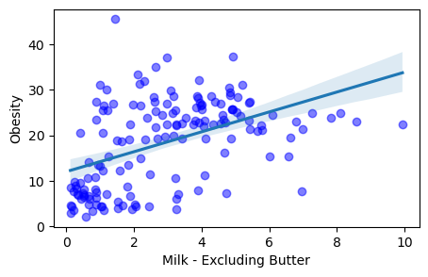
4. 비만율과 섭취하는 음식 종류의 관계(Milk - Excluding Butter)
정규성 검정 결과 (Obesity): Obesity Statistic=0.9333, p-value=0.00000127858925225155
정규성 검정 결과 (Milk - Excluding Butter): Milk - Excluding Butter Statistic=0.9457, p-value=0.00001141097891377285
등분산성 검정 결과: Statistic=175.9500, p-value=0.000000000000000000000000000000
Spearman검정 (Milk - Excluding Butter vs Obesity) -> 상관계수: 0.5025 p-value: 0.00000000003121375918

Slide 26
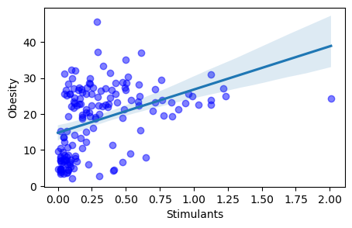
4. 비만율과 섭취하는 음식 종류의 관계(Stimulants)
정규성 검정 결과 (Obesity): Obesity Statistic=0.9333, p-value=0.00000127858925225155
정규성 검정 결과 (Stimulants): Stimulants Statistic=0.8019, p-value=0.00000000000036255753
등분산성 검정 결과: Statistic=278.7930, p-value=0.000000000000000000000000000000
Spearman검정 (Stimulants vs Obesity) -> 상관계수: 0.5163 p-value: 0.00000000000716440642

Slide 27
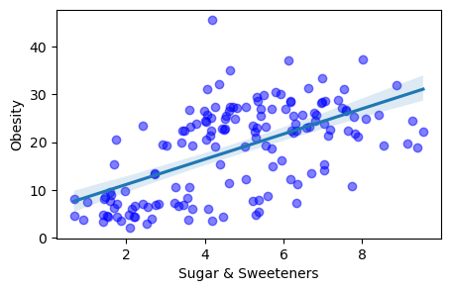
4. 비만율과 섭취하는 음식 종류의 관계(Sugar & Sweeteners)
정규성 검정 결과 (Obesity): Obesity Statistic=0.9333, p-value=0.00000127858925225155
정규성 검정 결과 (Sugar & Sweeteners): Sugar & Sweeteners Statistic=0.9816, p-value=0.03807317465543746948
등분산성 검정 결과: Statistic=173.3899, p-value=0.000000000000000000000000000000
Spearman검정 (Sugar & Sweeteners vs Obesity) -> 상관계수: 0.5751 p-value: 0.00000000000000619435

Slide 28
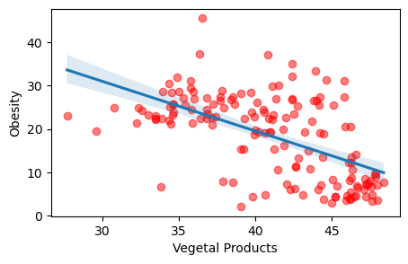
4. 비만율과 섭취하는 음식 종류의 관계(Vegetal Products)
정규성 검정 결과 (Obesity): Obesity Statistic=0.9333, p-value=0.00000127858925225155
정규성 검정 결과 (Vegetal Products): Vegetal Products Statistic=0.9575, p-value=0.00011614019604166970
등분산성 검정 결과: Statistic=61.0187, p-value=0.000000000000091122346615395480
Spearman검정 (Vegetal Products vs Obesity) -> 상관계수: -0.5660 p-value: 0.00000000000002027253

Slide 29
4. 비만율과 섭취하는 음식 종류의 관계
1. 결론
파란 그래프(비만율과 양적 상관관계) : 동물성 음식(동물성제품, 동물성 지방, 달걀, 고기, 우유), 각성제, 설탕과 감미료
빨간 그래프(비만율과 음적 상관관계) : 식물성 음식(식물성 제품, 곡류)
비만율이 높은 이유는 동물성 음식, 설탕&감미료, 각성제로부터의 kcal 섭취량이 많고, 식물성 음식의 kcal 섭취량은 비교적 적기 때문이라고 추측할 수 있음
2. 시사점
올바른 식습관 교육:
인구에게 올바른 식습관 교육은 건강한 식단을 구성하는 데 중요하다.
동물성 음식과 설탕, 감미료, 각성제의 과도한 섭취를 줄이고, 식물성 음식을 적절히 섭취하는 교육이 필요하다.
공공 보건 정책 수립:
공공 보건 정책은 지역사회에서의 식품 소비에 영향을 미칠 수 있다.
비만율이 높은 지역에서는 동물성 음식과 설탕 등의 제한 정책을 강화하고, 식물성 음식의 접근성을 증가시키는 노력이 필요하다.
이러한 결론과 시사점들을 고려하여 건강한 식습관을 촉진하고, 비만 관리에 효과적인 정책 및 교육이 이루어져야 한다.

Slide 30
환경적 요인과 섭취하는 음식 종류의 관계
05

Slide 31
환경적 요인과 섭취하는 음식 종류의 관계
일조량, 물 한 병의 가격, 비만율 등의 환경적 요인 중
음식의 종류와 관련된 환경적 요인이라고 볼 수 있는 변수 3가지 임의로 선정
Sunshine hours
Cost of a bottle of water
Pollution(Index score)

Slide 32
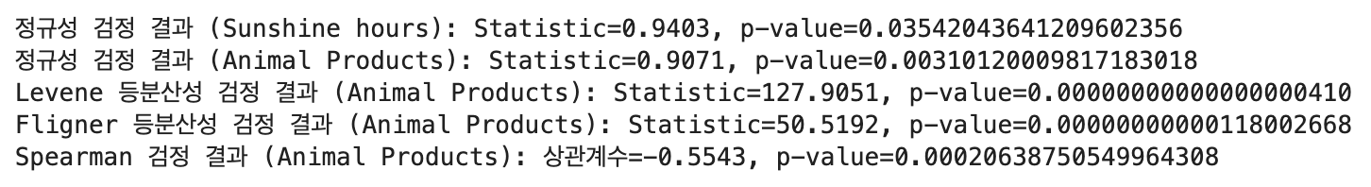
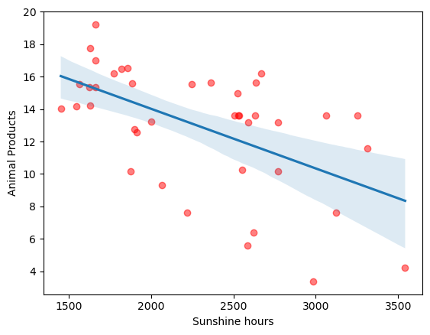
5. 환경적 요인과 섭취하는 음식 종류의 관계 - Sunshine hours

Slide 33
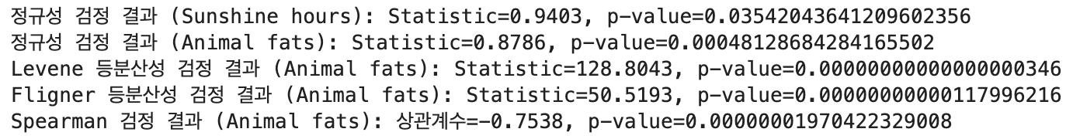
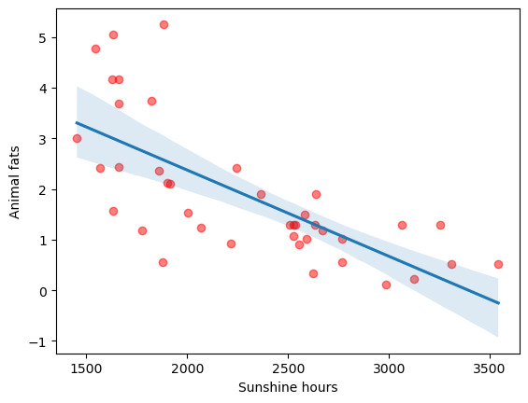
5. 환경적 요인과 섭취하는 음식 종류의 관계 - Sunshine hours

Slide 34
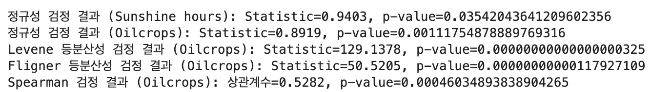
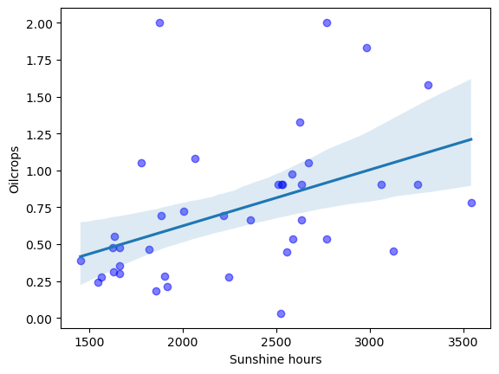
5. 환경적 요인과 섭취하는 음식 종류의 관계 - Sunshine hours

Slide 35
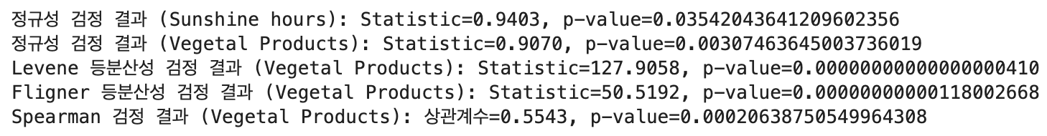
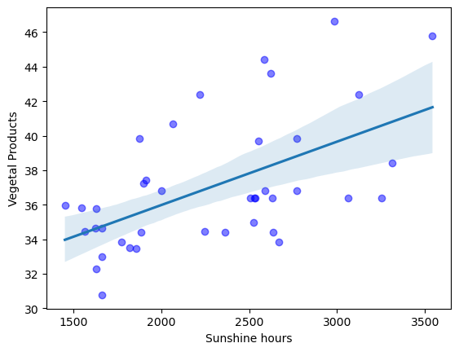
5. 환경적 요인과 섭취하는 음식 종류의 관계 - Sunshine hours

Slide 36
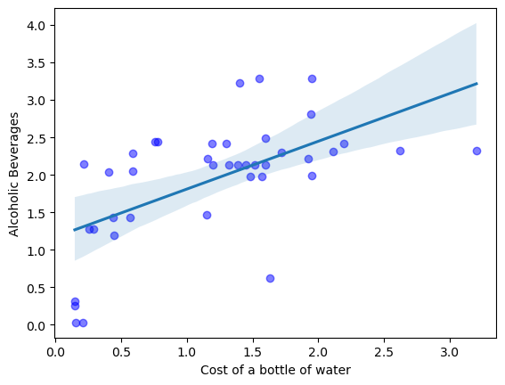
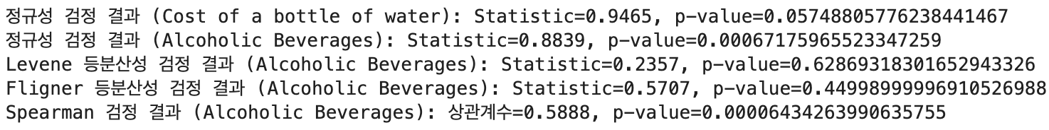
5. 환경적 요인과 섭취하는 음식 종류의 관계 - Cost of a bottle of water

Slide 37
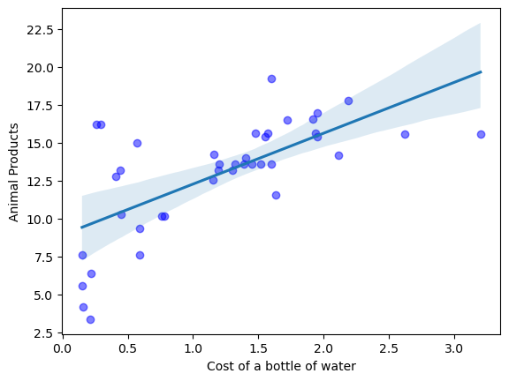
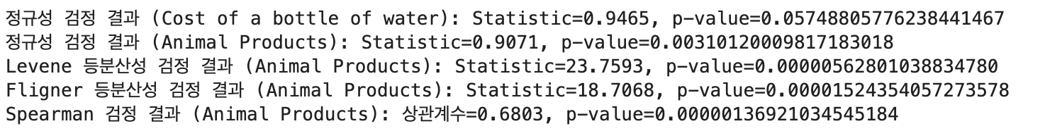
5. 환경적 요인과 섭취하는 음식 종류의 관계 - Cost of a bottle of water

Slide 38
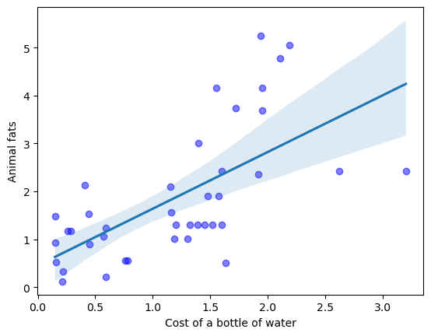
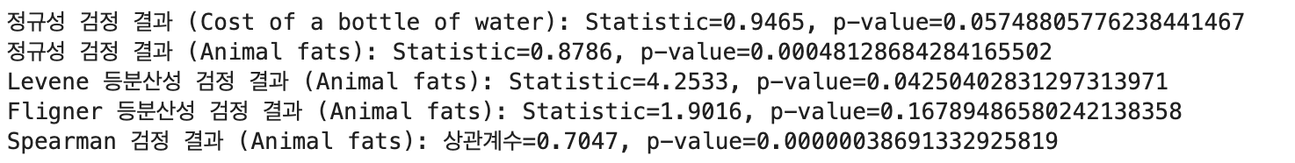
5. 환경적 요인과 섭취하는 음식 종류의 관계 - Cost of a bottle of water

Slide 39
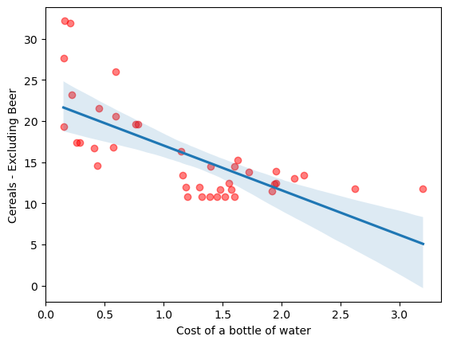
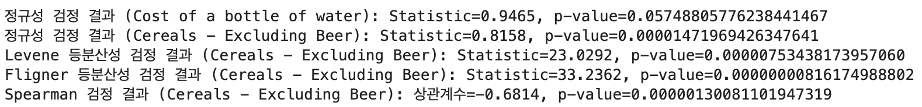
5. 환경적 요인과 섭취하는 음식 종류의 관계 - Cost of a bottle of water

Slide 40
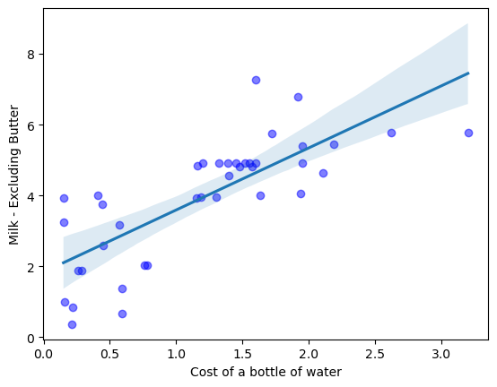
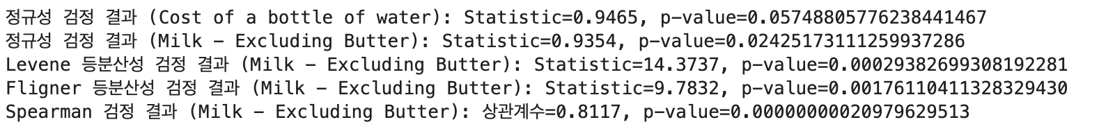
5. 환경적 요인과 섭취하는 음식 종류의 관계 - Cost of a bottle of water

Slide 41
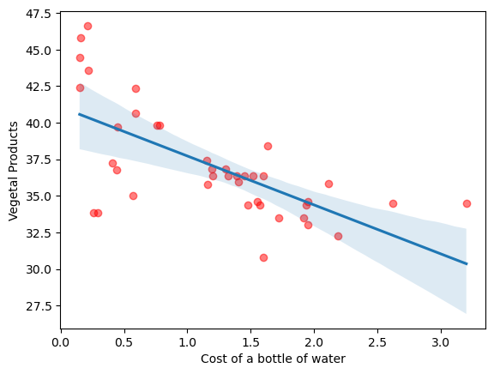
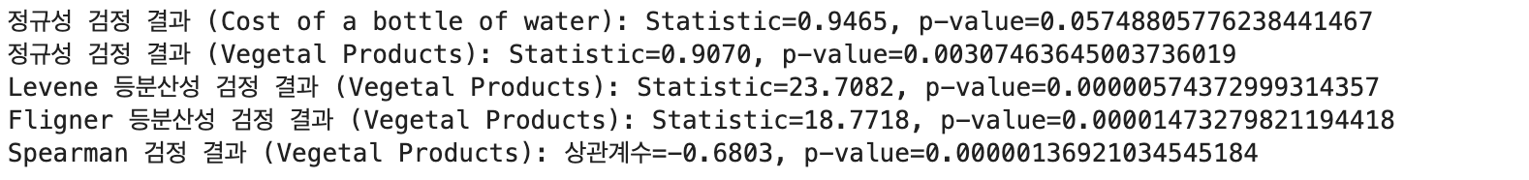
5. 환경적 요인과 섭취하는 음식 종류의 관계 - Cost of a bottle of water

Slide 42
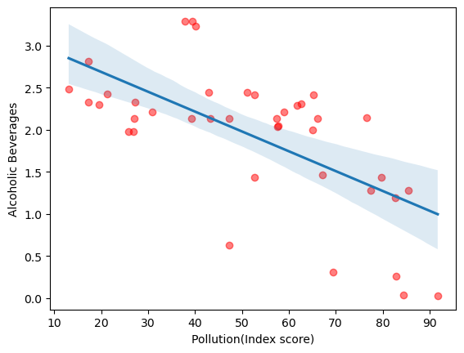
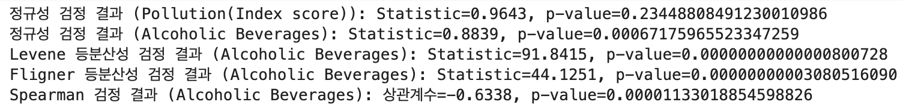
5. 환경적 요인과 섭취하는 음식 종류의 관계 - Pollution(Index score)

Slide 43
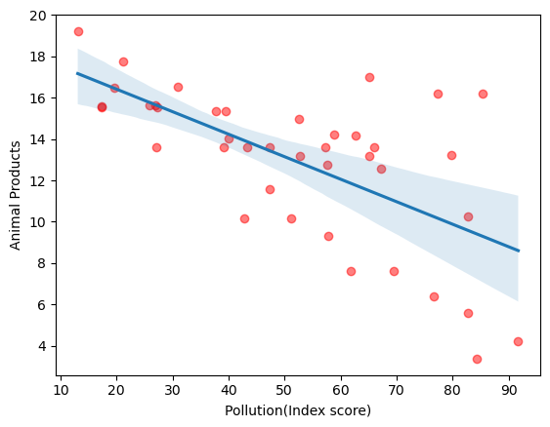
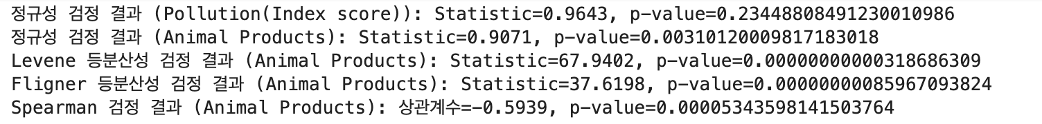
5. 환경적 요인과 섭취하는 음식 종류의 관계 - Pollution(Index score)

Slide 44
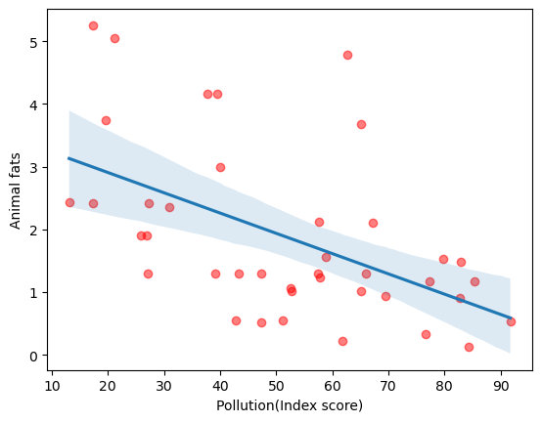
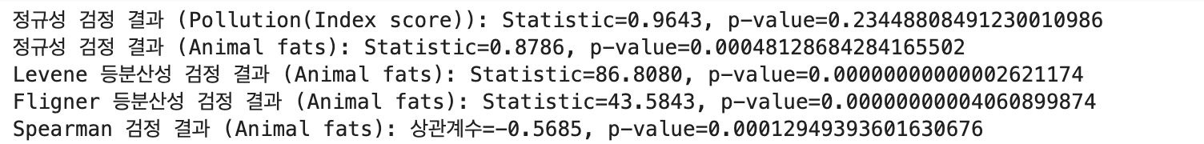
5. 환경적 요인과 섭취하는 음식 종류의 관계 - Pollution(Index score)

Slide 45
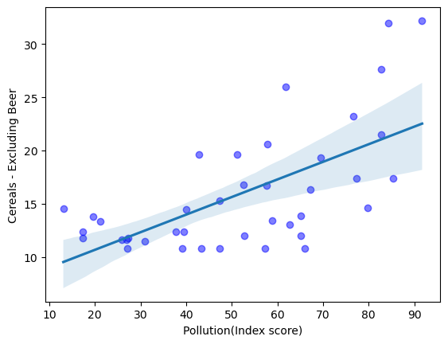
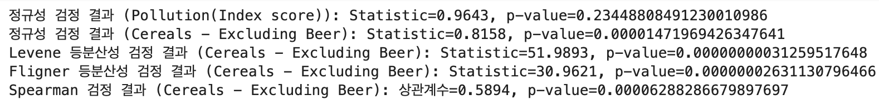
5. 환경적 요인과 섭취하는 음식 종류의 관계 - Pollution(Index score)

Slide 46
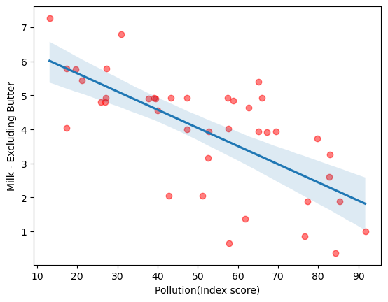
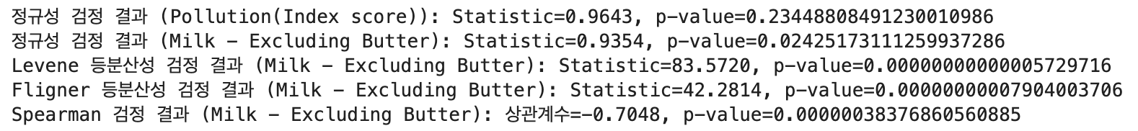
5. 환경적 요인과 섭취하는 음식 종류의 관계 - Pollution(Index score)

Slide 47
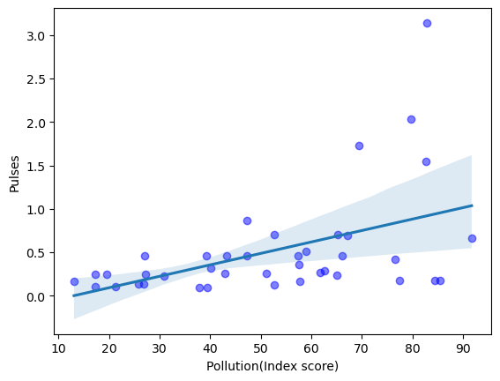

5. 환경적 요인과 섭취하는 음식 종류의 관계 - Pollution(Index score)

Slide 48


5. 환경적 요인과 섭취하는 음식 종류의 관계 - Pollution(Index score)

Slide 49
영양결핍률과 섭취하는 음식 종류의 관계
06

Slide 50

6. 영양결핍률과 섭취하는 음식 종류의 관계
정규성 검정 결과 (Undernourished): Undernourished Statistic=0.7893, p-value=0.00000000000012983348
정규성 검정 결과 (Animal Products): Animal Products Statistic=0.9575, p-value=0.00011729457037290558
등분산성 검정 결과: Statistic=28.2978, p-value=0.000000201260870676462213233184
Spearman검정 (Animal Products vs Undernourished) -> 상관계수: -0.7538 p-value: 0.00000000000000000000

Slide 51

6. 영양결핍률과 섭취하는 음식 종류의 관계
정규성 검정 결과 (Undernourished): Undernourished Statistic=0.7893, p-value=0.00000000000012983348
정규성 검정 결과 (Animal fats): Animal fats Statistic=0.8018, p-value=0.00000000000036137038
등분산성 검정 결과: Statistic=90.4982, p-value=0.000000000000000000574578171530
Spearman검정 (Animal fats vs Undernourished) -> 상관계수: -0.6544 p-value: 0.00000000000000000003

Slide 52

6. 영양결핍률과 섭취하는 음식 종류의 관계
정규성 검정 결과 (Undernourished): Undernourished Statistic=0.7893, p-value=0.00000000000012983348
정규성 검정 결과 (Cereals - Excluding Beer): Cereals - Excluding Beer Statistic=0.9698, p-value=0.00183851050678640604
등분산성 검정 결과: Statistic=12.6325, p-value=0.000438971915055249260750880325
Spearman검정 (Cereals - Excluding Beer vs Undernourished) -> 상관계수: 0.5967 p-value: 0.00000000000000031848

Slide 53

6. 영양결핍률과 섭취하는 음식 종류의 관계
정규성 검정 결과 (Undernourished): Undernourished Statistic=0.7893, p-value=0.00000000000012983348
정규성 검정 결과 (Eggs): Eggs Statistic=0.9366, p-value=0.00000222735798161011
등분산성 검정 결과: Statistic=108.1912, p-value=0.000000000000000000000676031017
Spearman검정 (Eggs vs Undernourished) -> 상관계수: -0.7013 p-value: 0.00000000000000000000

Slide 54

6. 영양결핍률과 섭취하는 음식 종류의 관계
정규성 검정 결과 (Undernourished): Undernourished Statistic=0.7893, p-value=0.00000000000012983348
정규성 검정 결과 (Meat): Meat Statistic=0.9627, p-value=0.00035980451502837241
등분산성 검정 결과: Statistic=71.3593, p-value=0.000000000000001220068585978986
Spearman검정 (Meat vs Undernourished) -> 상관계수: -0.6527 p-value: 0.00000000000000000005

Slide 55

6. 영양결핍률과 섭취하는 음식 종류의 관계
정규성 검정 결과 (Undernourished): Undernourished Statistic=0.7893, p-value=0.00000000000012983348
정규성 검정 결과 (Milk - Excluding Butter): Milk - Excluding Butter Statistic=0.9457,
p-value=0.00001141097891377285
등분산성 검정 결과: Statistic=71.6792, p-value=0.000000000000001069815745351464
Spearman검정 (Milk - Excluding Butter vs Undernourished) -> 상관계수: -0.6237 p-value: 0.00000000000000000563

Slide 56

6. 영양결핍률과 섭취하는 음식 종류의 관계
정규성 검정 결과 (Undernourished): Undernourished Statistic=0.7893, p-value=0.00000000000012983348
정규성 검정 결과 (Stimulants): Stimulants Statistic=0.8019, p-value=0.00000000000036255753
등분산성 검정 결과: Statistic=109.1712, p-value=0.000000000000000000000469388117
Spearman검정 (Stimulants vs Undernourished) -> 상관계수: -0.5360 p-value: 0.00000000000078277531

Slide 57

6. 영양결핍률과 섭취하는 음식 종류의 관계
정규성 검정 결과 (Undernourished): Undernourished Statistic=0.7893, p-value=0.00000000000012983348
정규성 검정 결과 (Treenuts): Treenuts Statistic=0.8157, p-value=0.00000000000118837253
등분산성 검정 결과: Statistic=109.5890, p-value=0.000000000000000000000401877064
Spearman검정 (Treenuts vs Undernourished) -> 상관계수: -0.5552 p-value: 0.00000000000007899340

Slide 58

6. 영양결핍률과 섭취하는 음식 종류의 관계
정규성 검정 결과 (Undernourished): Undernourished Statistic=0.7893, p-value=0.00000000000012983348
정규성 검정 결과 (Vegetal Products): Vegetal Products Statistic=0.9575, p-value=0.00011614019604166970
등분산성 검정 결과: Statistic=28.3046, p-value=0.000000200618445949032710778353
Spearman검정 (Vegetal Products vs Undernourished) -> 상관계수: 0.7533 p-value: 0.00000000000000000000

Slide 59

6. 영양결핍률과 섭취하는 음식 종류의 관계
정규성 검정 결과 (Undernourished): Undernourished Statistic=0.7893, p-value=0.00000000000012983348
정규성 검정 결과 (Vegetables): Vegetables Statistic=0.9122, p-value=0.00000004967193945049
등분산성 검정 결과: Statistic=102.1801, p-value=0.000000000000000000006462438515
Spearman검정 (Vegetables vs Undernourished) -> 상관계수: -0.5557 p-value: 0.00000000000007390179

Slide 60
영양결핍률과 섭취하는 음식 종류의 관계
1. 결론
파란 그래프(영양결핍율과 양적 상관관계) : 곡류, 식물성 제품
빨간 그래프(영양결핍율과 음적 상관관계) : 동물성 음식(동물성 제품, 동물성 지방, 달걀, 고기, 우유, ), 각성제, 견과류, 야채
-> 영양결핍율이 낮은 이유는 동물성 음식(동물성 제품, 동물성 지방, 달걀, 고기, 우유, ), 각성제, 견과류, 야채로부터의 kcal 섭취량이 적고 곡류, 식물성 제품의 섭취량은 많기 때문이라 추측할 수 있음
2. 시사점
다양한 식품군의 중요성 강조:
곡류와 식물성 제품 등의 과도한 섭취를 제한하고, 다양한 식품군의 균형 잡힌 섭취를 강조하는 정책이 필요합니다.
지역적 특성 고려:
지역마다 음식 섭취 습관이 다르기 때문에 지역적 특성을 고려한 정책 및 교육이 필요합니다.
영양 교육의 중요성 강조:
교육 기관과 정부는 영양 교육을 강화하여 국민이 올바른 식생활 습관을 형성할 수 있도록 지원해야 합니다.
이러한 결론과 시사점들을 고려하여 지역 사회의 영양 상태를 향상시키기 위한 종합적인 정책 및 교육이 이루어져야 한다.

Slide 61
환경적 요인과 영양결핍률의 관계
07

Slide 62


7. 환경적 요인과 영양결핍률의 관계
① 환경적 요인과 영양결핍률의 상관관계 분석

Slide 63

7. 환경적 요인과 영양결핍률의 관계
① 환경적 요인과 영양결핍률의 상관관계 분석
'Undernourished'와의 상관관계가 0.5보다 크거나 -0.5보다 작은 변수들만 선택
상관관계가 높은 변수
‘Cost of a bottle of water’ ‘Life expectancy(years)’ ‘Pollution(Index score)’ ‘Happiness levels’

Slide 64

7. 환경적 요인과 영양결핍률의 관계
② 'Undernourished'와 상관관계가 높은 변수들 간의 오차항의 가정
- 정규성 검사(Q-Q plot)
⇒ 직선을 기준으로 데이터가 모여 있음

Slide 65

7. 환경적 요인과 영양결핍률의 관계
② 'Undernourished'와 상관관계가 높은 변수들 간의 오차항의 가정
- 정규성 검사(Q-Q plot)
⇒ 직선을 기준으로 데이터가 약간 벗어나 있음
→ 정확한 판단을 위해 Shapiro-Wilk 테스트를 통해 p-value 값 도출

Slide 66

7. 환경적 요인과 영양결핍률의 관계
② 'Undernourished'와 상관관계가 높은 변수들 간의 오차항의 가정
- Shapiro-Wilk 테스트
‘Cost of a bottle of water’
‘Pollution(Index score)’
‘Life expectancy(years)’
‘Happiness levels’
p-value가 0.05보다 큼 ⇒ 정규성을 따름
p-value가 0.05보다 작음 ⇒ 정규성을 따르지 않음
p-value가 0.05보다 작음 ⇒ 비모수 테스트 진행

Slide 67

7. 환경적 요인과 영양결핍률의 관계
② 'Undernourished'와 상관관계가 높은 변수들 간의 오차항의 가정
- 비모수 테스트(Mann-Whitney U 검정)
'Undernourished'와 'Life expectancy(years)', 'Undernourished'와 'Happiness levels'
두 p-value 모두 0.05보다 작음
⇒ 정규성을 따르지는 않지만 통계적으로 유의미한 차이가 있다고 할 수 있음

Slide 68

7. 환경적 요인과 영양결핍률의 관계
② 'Undernourished'와 상관관계가 높은 변수들 간의 오차항의 가정
- 등분산성 검사
⇒ p-value가 0.05보다 큰 ‘Cost of a bottle of water’와 ‘Happiness levels’은 등분산성이 있다고 할 수 있음
p-value가 0.05보다 작은 ‘Life expectancy(years)’, ‘Pollution(Index score)’은 등분산성이 없다고 할 수 있음

Slide 69

7. 환경적 요인과 영양결핍률의 관계
③ 'Undernourished'과 ‘Cost of a bottle of water’의 분석
1) 산점도 분포 확인

Slide 70
7. 환경적 요인과 영양결핍률의 관계
③ 'Undernourished'과 ‘Cost of a bottle of water’의 분석
1) 산점도 분포 확인
점들의 분포가 비교적 왼쪽 중반부에서 오른쪽 하단으로 하강하는 대각선 형태를 볼 수 있음
Cost of a bottle of water을 나타내는 x축의 0.0과 1.0 사이에는 2 이상의 Undernourished의 점들이 밀집
⇒ Scatter plot의 분포가 뚜렷하지 않아 상관계수 검정 진행

Slide 71
7. 환경적 요인과 영양결핍률의 관계
③ 'Undernourished'과 ‘Cost of a bottle of water’의 분석
2) 피어슨 상관계수 검정
정규성과 등분산성을 모두 만족하는 변수 = Cost of a bottle of water
음의 상관관계
0.05보다 작으므로
귀무가설 기각
⇒ 'Undernourished'와 'Cost of a bottle of water' 간에는 유의미한 선형 관계가 있음

Slide 72

7. 환경적 요인과 영양결핍률의 관계
③ 'Undernourished'과 ‘Cost of a bottle of water’의 분석
3) 선형회귀분석

Slide 73
7. 환경적 요인과 영양결핍률의 관계
결론 및 시사점:
‘Cost of a bottle of water’와 영양결핍률은 음의 상관관계를 보이며, 물의 가격이 높을수록 영양결핍률이 감소하는 경향이 나타남.
물의 가격 인하는 영양결핍률을 낮추는 데 중요한 역할을 할 수 있음.
추가적인 연구에서는 다양한 변수를 고려하여 모델을 개선하고 결과의 신뢰성을 높일 필요가 있음.
한계 및 주의사항:
결과는 관측된 데이터에 기반하며 인과관계를 단정하기에는 한계가 있음.
검정 결과의 한계: 정규성과 등분산성 검정 결과는 표본 크기 등에 영향을 받을 수 있으며, 모델의 한계와 함께 정확한 해석이 요구됨.

Slide 74
영양결핍률과 COVID-19 치명률, 사망률의 관계
08

Slide 75

영양결핍률과 COVID-19 치명률, 사망률의 관계
정규성 검정 결과 (Undernourished): Statistic=0.7893, p-value=0.00000000000012983348
정규성 검정 결과 (Confirmed): Statistic=0.8204, p-value=0.00000000000179627016
Levene 등분산성 검정 결과 (Confirmed): Statistic=68.0083, p-value=0.00000000000000486757
Fligner 등분산성 검정 결과 (Confirmed): Statistic=95.6167, p-value=0.00000000000000000000
Spearman 검정 결과 (Confirmed): 상관계수=-0.6184, p-value=0.00000000000000001275

Slide 76

영양결핍률과 COVID-19 치명률, 사망률의 관계
정규성 검정 결과 (Undernourished): Statistic=0.7893, p-value=0.00000000000012983348
정규성 검정 결과 (Deaths): Statistic=0.7873, p-value=0.00000000000011030987
Levene 등분산성 검정 결과 (Deaths): Statistic=114.3234, p-value=0.00000000000000000000
Fligner 등분산성 검정 결과 (Deaths): Statistic=189.4837, p-value=0.00000000000000000000
Spearman 검정 결과 (Deaths): 상관계수=-0.5689, p-value=0.00000000000001384265

Slide 77

영양결핍률과 COVID-19 치명률의 관계
정규성 검정 결과 (Undernourished): Statistic=0.7893, p-value=0.00000000000012983348
정규성 검정 결과 (Active): Statistic=0.4380, p-value=0.00000000000000000000
Levene 등분산성 검정 결과 (Active): Statistic=99.0013, p-value=0.00000000000000000002
Fligner 등분산성 검정 결과 (Active): Statistic=159.4200, p-value=0.00000000000000000000
Spearman 검정 결과 (Active): 상관계수=-0.5488, p-value=0.00000000000017284293

Slide 78

영양결핍률과 비만율의 관계
정규성 검정 결과 (Undernourished): Statistic=0.7893, p-value=0.00000000000012983348
정규성 검정 결과 (Obesity): Statistic=0.9333, p-value=0.00000127858925225155
Levene 등분산성 검정 결과 (Obesity): Statistic=0.0834, p-value=0.77287661809139818203
Fligner 등분산성 검정 결과 (Obesity): Statistic=0.2724, p-value=0.60171574891311285782
Spearman 검정 결과 (Obesity): 상관계수=-0.6572, p-value=0.00000000000000000002

Slide 79
영양결핍률과 COVID-19 치명률, 사망률의 관계
통계적 유의성 - 상관계수와 P-value: 분석에서 사용된 상관계수 및 P-value 모두 유의수준에서 통계적으로 의미 있음.
예상과 다른 결과 - 영양결핍률과 COVID-19: 예상과는 정반대의 결과가 도출됨. 추가로, 영양결핍률과 관계가 있는 비만율을 COVID-19 수치와 비교하기로 함.
결론 및 시사점 - 비만과 영양결핍의 중요성: 비만과 영양결핍은 COVID-19 확진 및 사망과 밀접한 관련이 있음. - 영양 상태 유지와 비만 예방의 중요성: 정상적인 영양 상태 유지 및 비만 예방은 COVID-19에 대응하는 데 중요한 역할을 할 수 있음.
한계 및 주의사항 - 데이터 한계: 결과는 관측된 데이터에 기반하며 다양한 요인들이 결과에 영향을 미칠 수 있음. - 다양한 요인의 영향: 다양한 요인들이 결과에 영향을 미치므로, 향후 연구에서 이를 고려한 추가적인 분석이 필요.

